Slide 1
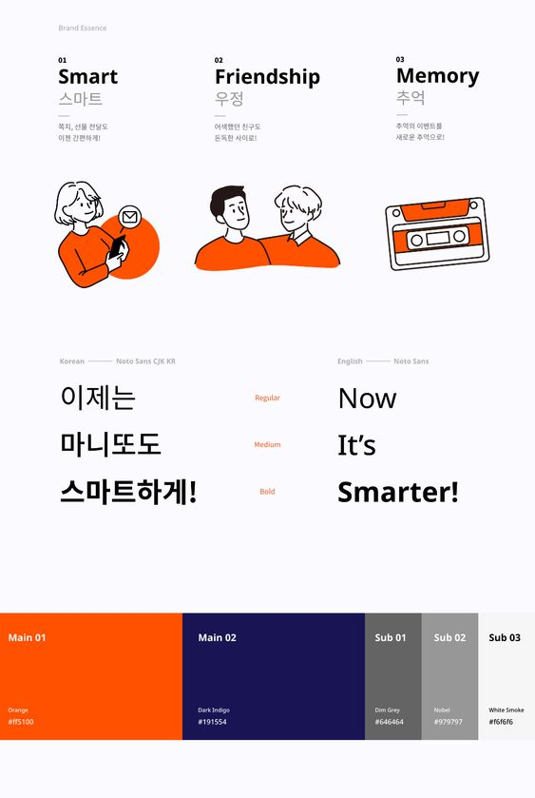

[ 데이터 수집 및 시각화 ]
주식 종목 뉴스 감정분석과
LSTM을 활용한 주가예측
2018314010 IT경영학과 남도형
1/21

Slide 2
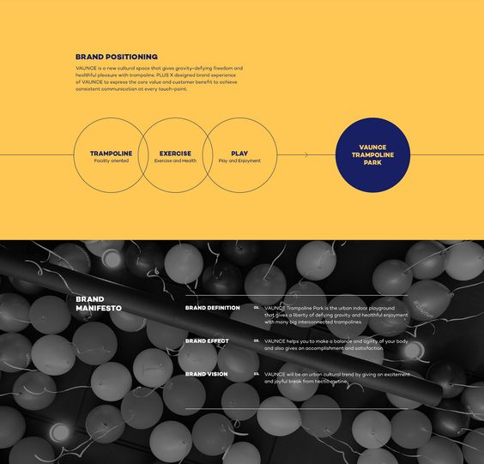
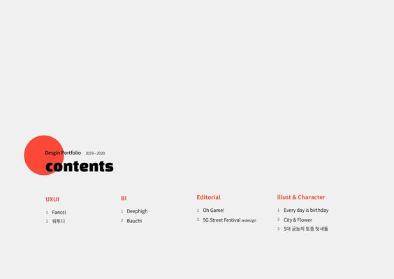
Data visualization
Contents
01
02
03
04
연구 설명
연구 내용
분석 결과
시사점 및 한계점
2/21

Slide 3
01 연구 설명 – 연구 흐름
학습 완료된 모델인
KR-FinBert-SC을
활용한
감정분석
KOSPI 상위 25개
종목 뉴스 크롤링
KOSPI 상위 25개
종목 뉴스 전처리
LSTM을 활용한
주가 예측
3/21

Slide 4
01 연구 설명 – 연구 목적
주식 종목 뉴스 감성분석을
활용해 투자자들에게
뉴스 기사 감성 정보를 제공
특정 종목의 뉴스 감정 분석 결과와 주가 정보를 가지고LSTM 모델을 활용해
주가 예측
주식 시장에 영향을 미치는 감성 정보를 활용하여 투자 전략을 구성하는 데 도움
4/21

Slide 5
01 연구 설명 – 선행 연구
DACON 제1회 KRX 금융
빅데이터 활용 아이디어 경진대회
KR–FinBert-SC
금융 뉴스 및 SNS 감성분석을 통한 주가예측
금융 뉴스, SNS등의 자연어 데이터를 크롤링하고 다양한 모델에 학습시킨 연구(다음주식 NEWS, 다음토론방, 네이버 주식 NEWS, 네이버 토론방, 유튜브 제목)
SP based LSTM 모델
KR-FinBert 모델에 네이버 종목 뉴스 전이학습
구글에서 개발한 언어 모델
한국어 금융 데이터를 분석하기 위해 개발된 BERT 모델
전이학습으로 파이낸셜타임스, 한국경제 등 72개 매체의 기업 관련 경제 기사와 키움 증권, 삼성 증권 등 16개의 증권사의 애널리스트 리포트 추가
https://dacon.io/competitions/official/235914/codeshare/5361?page=1&dtype=random
https://huggingface.co/snunlp/KR-FinBert-SC
5/21

Slide 6
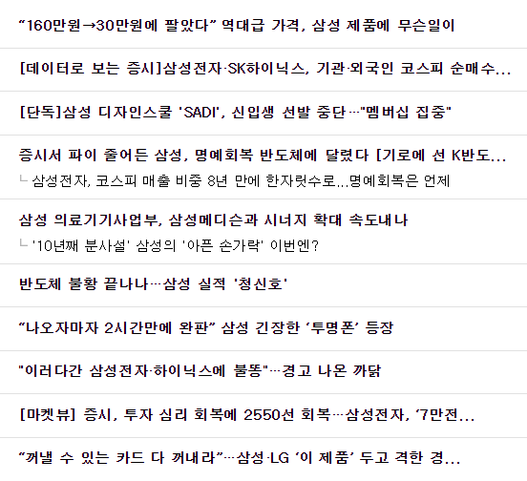
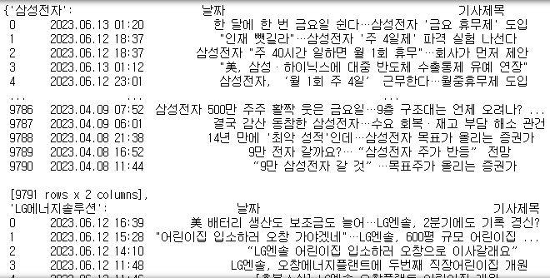
02 연구 내용 – 크롤링
네이버 증권 - 종목 뉴스
전체 크롤링된 뉴스 수: 145557개
6/21

Slide 7
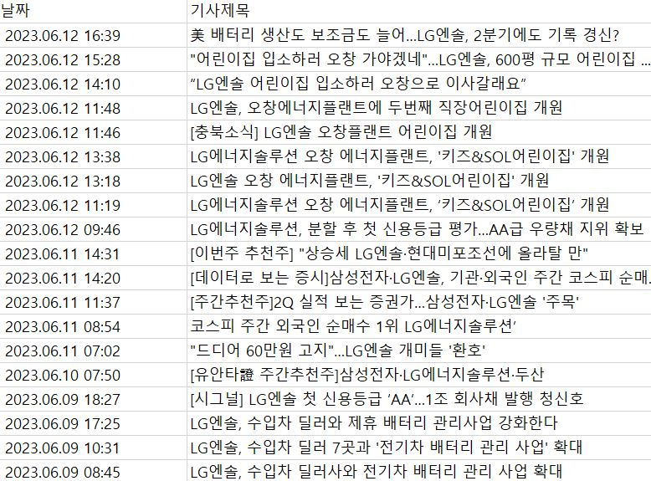
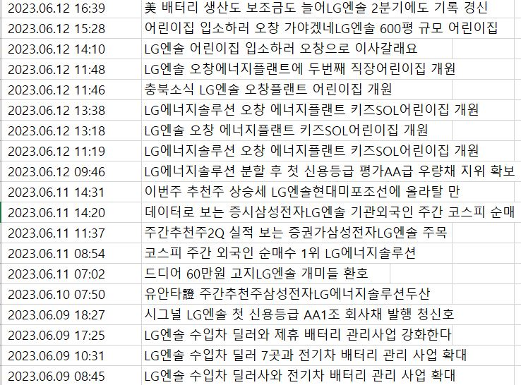
02 연구 내용 – 전처리
특수문자 제거 전
특수문자 제거 후
7/21

Slide 8
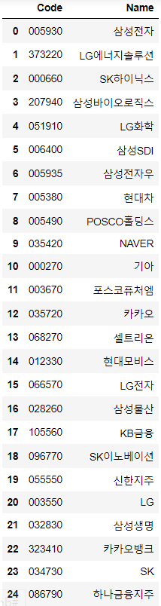
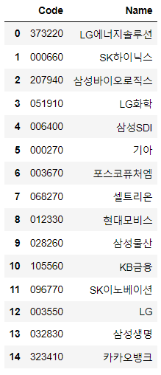
02 연구 내용 – 전처리
KOSPI 상위 25개 종목
2022년 6월 데이터가
있는 종목들만 선택
통계적 유의성을 확립하기 위해 최소 1년의 데이터가 확보된 종목만 선정
8/21

Slide 9
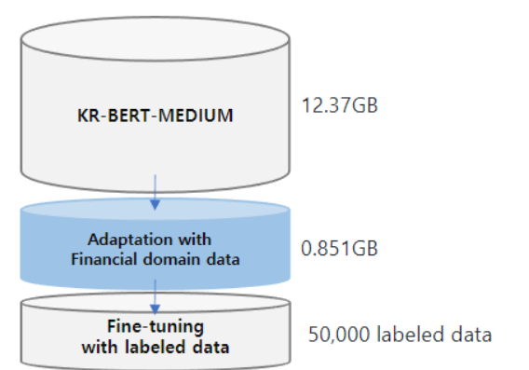
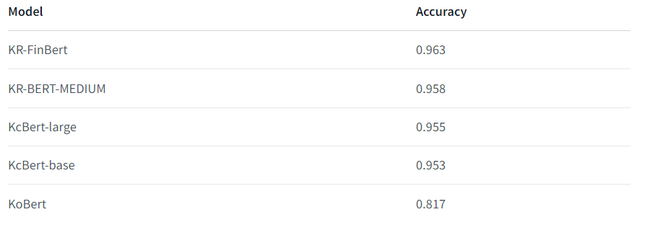
02 연구 내용 – 감정분석
KR-FinBert-SC
KR-FinBert는 최대 512개, 훈련 배치 크기 32개, 학습률 5e-5로 550만 단계에 대해 훈련되며 NVIDIA TITAN XP를 사용하여 모델을 훈련하는 데 67.48시간이 걸림.
데이터 세트 : 콘텐츠가 포함된 440,067개의 뉴스 제목과 11,237개의 분석가 보고서가 포함
총 데이터 크기 : 약 13.22GB
9/21

Slide 10
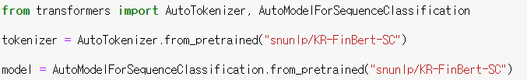
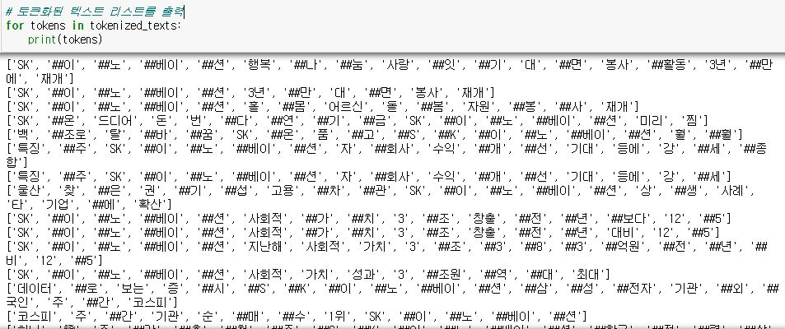
02 연구 내용 – 감정분석
뉴스 데이터 토큰화
10/21

Slide 11
02 연구 내용 – 감정분석
0은 중립, 1은 긍정, 2는 부정
sentiment_mapping = {'neutral': 0, 'positive': 1, 'negative': 2}
11/21

Slide 12
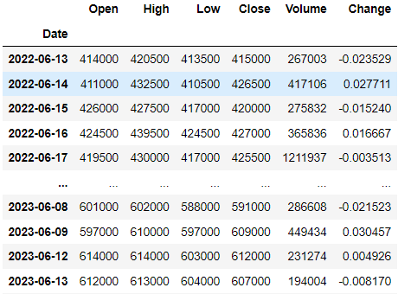
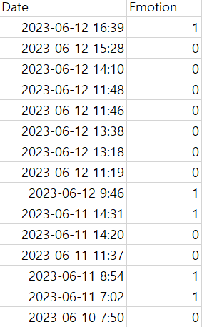
02 연구 내용 – 주가예측
FinanceDataReader
Emotion.csv
날짜를 기준으로 병합
2022년 6월 13일 ~ 2023년 6월 13일
시가, 고가, 저가, 종가, 거래량, 주식 가격 변동률 사용
날짜별로 그룹화하고 가장 많은 Emotion값 선택
12/21

Slide 13
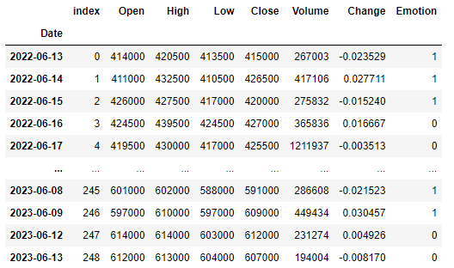
02 연구 내용 – 주가예측
병합 완료 데이터
13/21

Slide 14
02 연구 내용 – 주가예측
Train, valid, test 데이터셋 나누기
독립변수, 종속변수
전체 데이터셋 크기: 250
- 학습데이터 : 전체 데이터셋의 80% (200)
- 검증데이터 : 전체 데이터셋의 20% 중 40%(20)
- 테스트데이터 : 전체 데이터셋의 남은 20% 중 60%(30)
독립변수
‘Open’, ‘High’, ‘Low’, ‘Volume’, ‘Change’, ‘Emotion’
종속변수
‘Close’
14/21

Slide 15
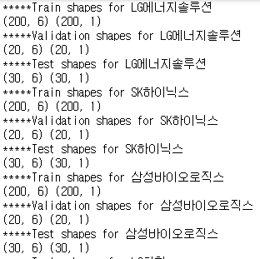
02 연구 내용 – 주가예측
- MinMaxScaler를 사용하여 데 이터를 정규화
- 각 주식에 대한 학습, 검증, 테스트 데이터 셋의 크기 확인
데이터셋에 대해 Train,Validation, Test 데이터를 생성
생성된 generator 객체를 각 데이터셋에 대해 저장
Train samples for LG에너지솔루션: 200
Validation samples for LG에너지솔루션: 20
Test samples for LG에너지솔루션: 30
Train samples for SK하이닉스: 200
Validation samples for SK하이닉스: 20
Test samples for SK하이닉스: 30
Train samples for 삼성바이오로직스: 200
Validation samples for 삼성바이오로직스: 20
Test samples for 삼성바이오로직스: 30
Train samples for LG화학: 200
Validation samples for LG화학: 20
Test samples for LG화학: 30
15/21

Slide 16
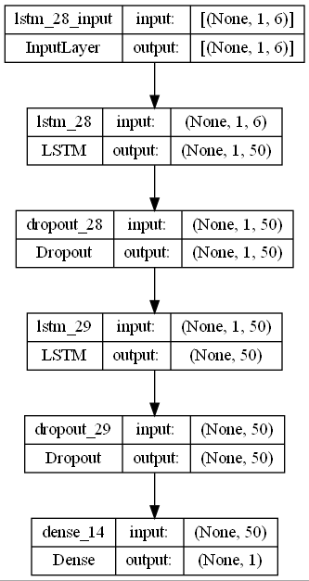
03 분석 결과 – 주가예측
LSTM 내부 layer 아키텍처
16/21

Slide 17
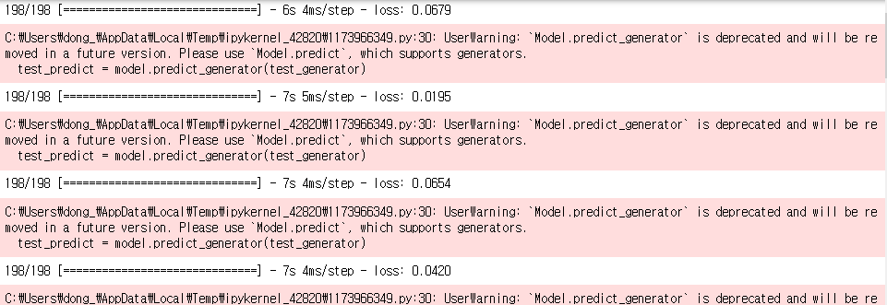
03 분석 결과 – 주가예측
model.compile(loss='mean_squared_error', optimizer='adam’)
손실함수로 평균 제곱 오차(MSE)를 사용
Adam은 경사 하강법의 한 종류로, 학습 속도를 조절하면서 가중치를 업데이트 하는 방법
17/21

Slide 18
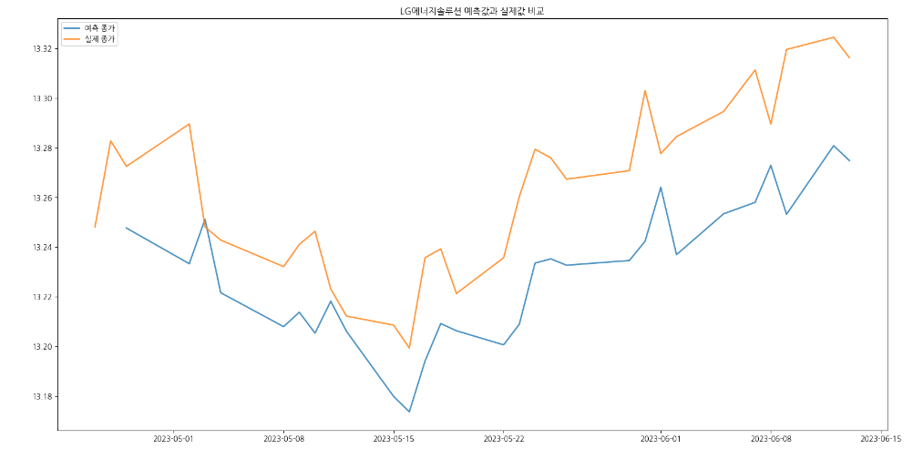
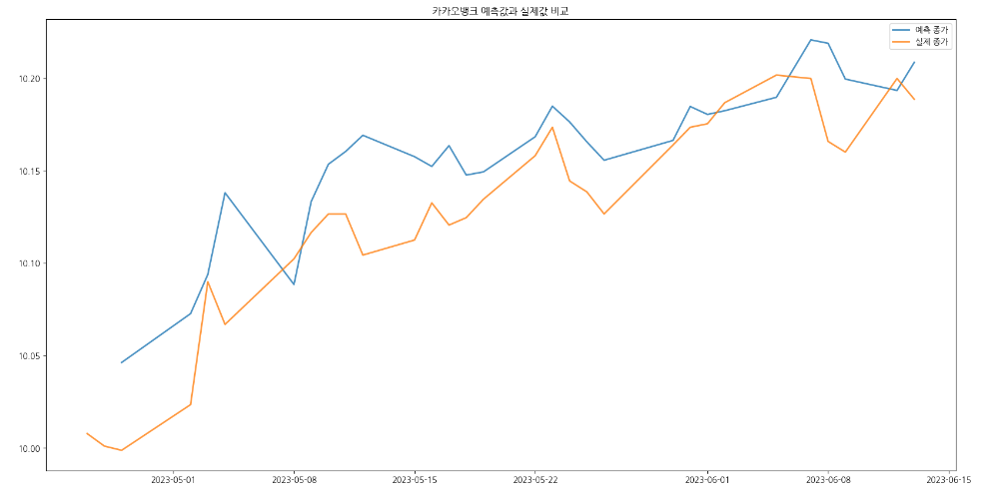
03 분석결과 – 주가예측
LG에너지솔루션 예측값과 실제값 비교
카카오뱅크 예측값과 실제값 비교
18/21

Slide 19
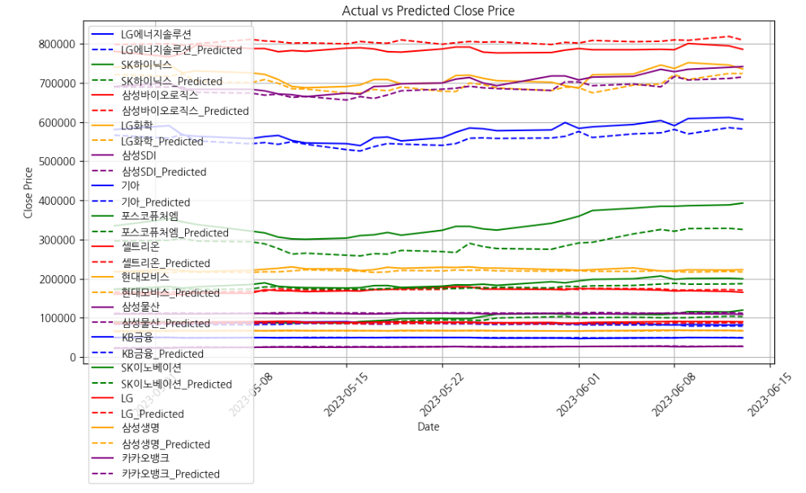
03 분석 결과 – 주가예측
전체 종목 실제값과 예측값 종가 비교
19/21

Slide 20
04 시사점 및 한계점
시사점
- 높은 Accuracy(0.963)를 가진 KR-FinBert 모델을 사용함으로써 주식 관련 뉴스의 감성분석에 효과적으로 적용이 가능했다.
- 주가 예측 모델 : LSTM을 통해 주가 예측을 수행하여 투자자들이 유용하게 활용 가능하다.
감성분석과 주가 예측의 결합 : 주식 시장에 영향을 미치는 감성 정보를 활용하여 투자 전략을 구성하는 데 도움을 줄 수 있다.
한계점
네이버 종목 뉴스뿐만 아니라 다양한 사이트의 텍스트를 분석했으면 더 유의미한 분석이 가능했을 것 같다.
더 많은 데이터를 확보하고 컴퓨터 H/W 자원이 좋았다면 모델 성능 향상에도 도움이 됐을 것 같다.
독립변수와 종속변수를 더 추가했다면 다양한 시각화를 할 수 있었지 않을까하는 아쉬움이 있다.
20/21

Slide 21
감사합니다.
21/21

